Slide 1
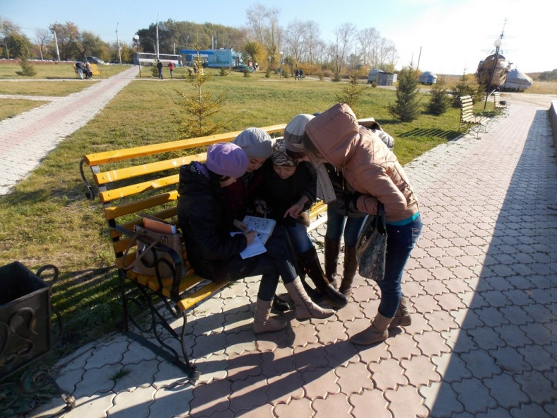
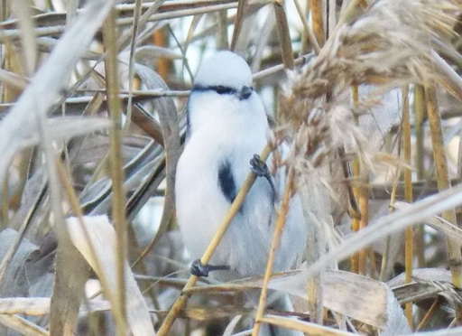
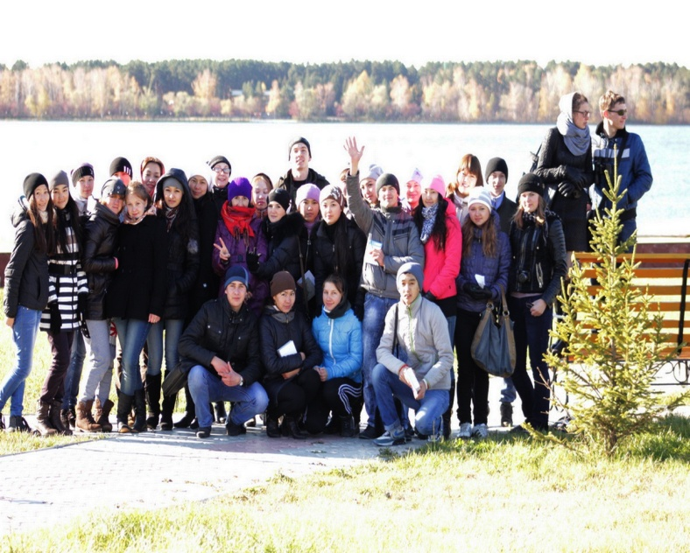
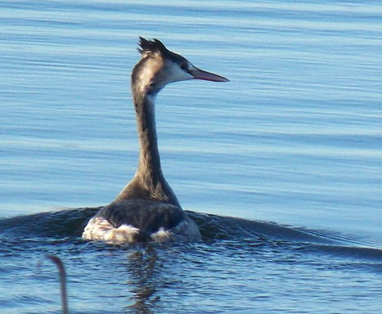
11 октября прошли соревнования по спортивной орнитологии среди студентов СКГУ, посвященные 20 летию EuroBirdwatch13, организованные КБСК на оз. Пестрое, близ г. Петропавловск.
В соревнованиях приняло участие 32 человека, в составе 7 команд.
За 2 часа нами был запечатлен 31 вид птиц: лысуха, красноголовый нырок, хохлатая чернеть, красноносый нырок, черноголовый хохотун, хохотунья сизая чайка, озерная чайка, гоголь, большой баклан, чомга, серая утка, грач, сизый голубь, сорока, серая ворона, полевой воробей, свиристель, дубонос, снегирь, урагус, ополовник, князек, большая синица, пеночка-теньковка, большой пестрый дятел, белоспинный дятел, буроголовая гаичка, поползень, большая белая цапля, галка.
Призовые места разделились следующим образом: 1 место заняла команда группы Б(е)-12 (Калашников Михаил, Утюганов Иван, Гейн Анжелика, Грабовский Ефим, Иванова Виктория) с результатом 19 баллов, 2 место - группа Б(е)-11 (Смовдырь Анна, Абилева Торгын, Чуклина Олеся, Яросевич Мария, Виноградова Виктория) с результатом 18 баллов, 3 место - группа Х(о)-11 (Бурунбаева Людмила, Попировник Евгения, Иконникова Дарья, Янковская Оксана, Янковская Наталья) с результатом 14 баллов.

